Slide 1



13 дәріс. Стресс факторлардың адам ағзасының физиологиялық көрсеткіштеріне әсері.
Әл-Фараби атындағы Қазақ Ұлттық Университеті
Биология және Биотехнология факультеті

Slide 2
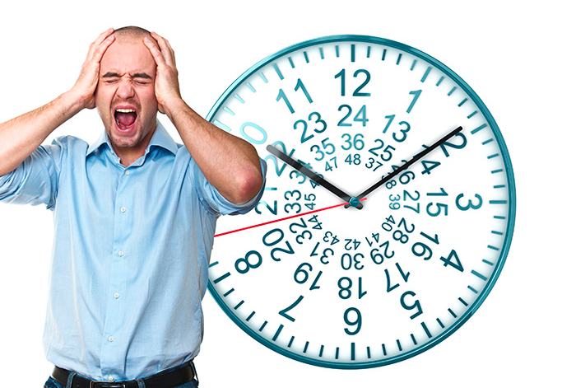
Хронопатология
Хронопатология - бұл организмде пайда болған аурулардың себебінен биологиялық ырғақтың бұзылуы.

Slide 3
Хронопатологияның негізгі мәселелері:
1.Организм интеграциясының әр түрлі деңгейіндегі қарым-қатынасы және тірщілік ету ортасының тербеліс факторлары:
Бейімделушілік;
Ішкі ортаның шарттарының өзгеруі және гелиофизикалық факторлардың организм биоритміндегі өзгерісі;
2.Әр түрлі деңгейдегі организм интеграциясын,патологиялық процестердің биоритмін зерттеу:
Ауру дамуының барлық фазаларында биоритмін және нормадан патологияға өтуін анықтау;
Биоритм үйлесімінің талдауы, организм тіршілігін сақтауға немесе сауығуына жаңа фактор ретінде ұйымдастырудың жаңа формалары
3.Биоритм ірі организм үшін қолайлы және патогендік фазалық процесс ретінде
4.Десинхроноз

Slide 4
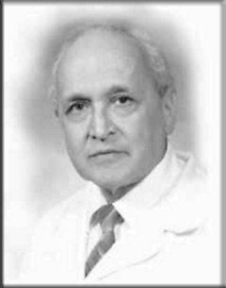
Адамның әр түрлі қолайсыз жағдайларға тәуліктік бейімделуі тұрақсыз болып тұр. Осының нәтижесінде хронобиолог Франц Халберг ең аз тұрақтылықты ырғақ атты тұжырымдамасын немесе horae minoris resistentiae шығарды.Бұрын медицина организмнің ең әлсіз орындарын ғана білген. Немесе locus minoris resistentiae – тұрақтылығы ең аз орын.

Slide 5
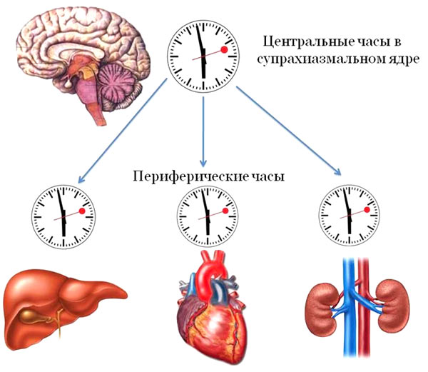
Хронопатология тұрғысынан кейбір аурулардың дамуына (гипертониялық аурулар) жаңаша көзқараспен қарауға болады. Қан-тамырлар жүйесінің аурулары (жүрек соғысының жиілігі, артериалдық қысым, минуттық және систолалақ көлем, миокард инфаркті және т.б.) циркадиандық ырғақ бойынша өзгереді.

Slide 6
Көптеген клиникалық зерттеулер нәтижесінде анықталды:
Ауру биоритм бұзылуынан пайда болады;
Аурулардың клиникалық көрінісі емделгеннен кейін де сақталады;
Циркадиандық ритмдердің десинхронозы аурудың асқынуына әкелуі мүмкін;
Биоритмнің бұзылуы бірінші мүшелерге, одан кейін басқа функционалдық жүйелерге әсер етеді.
Биоритмдік параметрдің нормадан ауытқу дәрежесі аурудың қиындығына әкеліп соғады.

Slide 7

Десинхроноз-сағаттық белдеу ауысу синдромы.

Slide 8
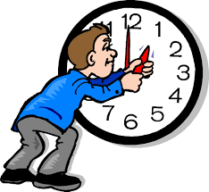
десинхроноз
Әлемнің түрлі кереметтерін өз көздерімен көріп, жер жүзін аралауды ұнататын жандар түбінде десинхроноз ауруына шалдығуы мүмкін. Адам баласы бір елден ұшып, басқа елге қонған кезде біраз уақыт жаңа жерге бейімделе алмайды. Сол үшін ұшақтан кейін біраз уақыт (не күн) демалып, күш жинап алу керек.

Slide 9
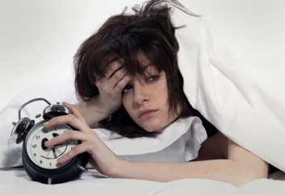
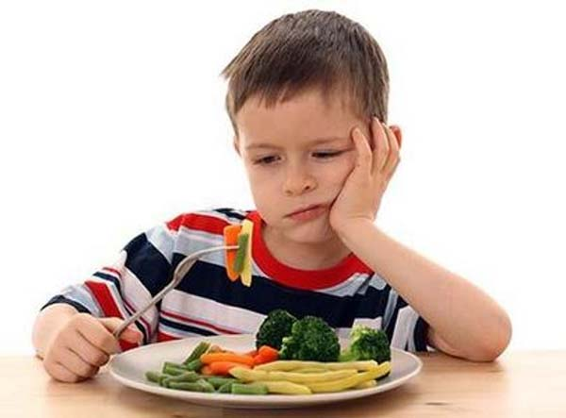
Ұйқының бұзылуы, тәбеттің болмауы, бас ауруы, депрессия десинхроноз дертінің белгісі болып табылады. Бұл уақыттардың ауысуынан, дұрыс ұйықтамағандықтан, ауқаттану тәртібінің өзгеруінен пайда болады.

Slide 10

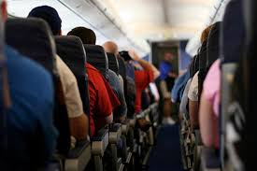
Әдетте, уақыттың ауысуы, айтарлықтай сезіле қоймайды. Алайда, ұзақ уақыт ұшу кезіндегі ауысқан сағаттық белдеулер адам ағзасына тікелей әсер етеді.Жаңа уақытқа бейімделу үшін екі аптадай уақыт қажет. Ал десинхроноз ұшақтан кейінгі алғашқы екі күнде қатты сезіледі.

Slide 11
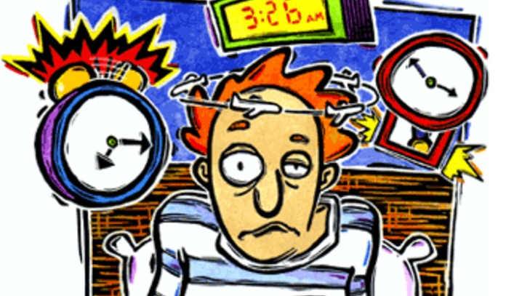
Қалыпты жағдайдағы ұйқы мен сергектілік, еңбек пен демалыс ырғақтылығының жаңа жерде бұзылуы организмнің физиологиялық функцияларының тәуліктік ырғақтылықтарының ертеден қалыптасқан үйлесімді әрекеттерінің бұзылуы есебінен жүреді, мұның өзі ішкі десинхроноздың көрінісі болып саналады.

Slide 12

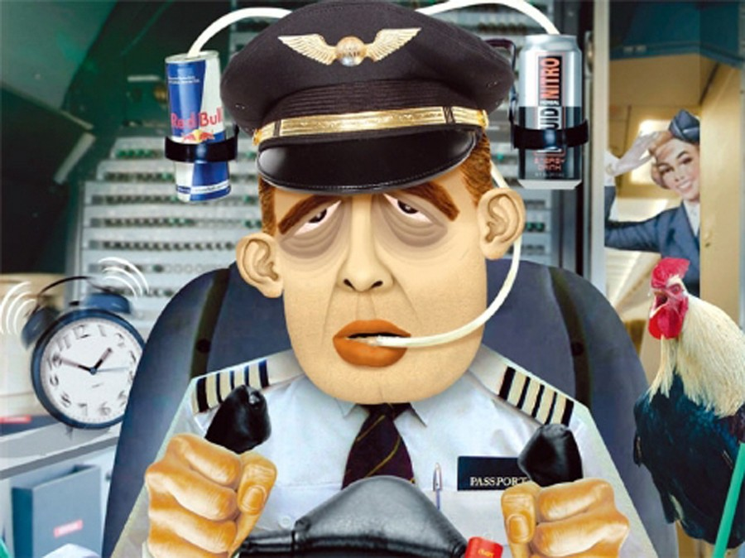
Бірнеше сағаттық ендіктерді жылдам ұшып өткен адамдардың алдымен, аса маңызды тіршілік функциялары ұшып келген нүктесіндегі күн мен түннің ауысуымен сәйкес келмейді, нәтижесінде сыртқы десинхроноз пайда болады. Жаңа жерге келгеннен кейін жергілікті уақытқа бейімделу процесінде әр түрлі функциялардың қайта құрылу жылдамдығы түрліше болуына байланысты ішкі десинхроноз дамиды.

Slide 13
Бірнеше ендік белдеулерін тез кесіп өткенде туындайтын десинхронозды профилактикалау үшін белгіленген пунктке жұмыс басталар кезде емес, үш күн бұрын келу қажет, егер бұған мүмкіндік болмаса, күн тәртібін баратын жерге сәйкес үй жағдайында қайта құрған жөн. Десинхронозға қарсы профилактикалық шаралар кешені АҚШ әскери ведомстволарында қатал жүзеге асырылуда. Мысалы, шығысқа (АҚШ-ГФР) ұшу алдында және көңіл күйін жақсы сақтау үшін тамақтану режимі мен жұмыс активтілігін 6 сағат алға жылжытуды ұсынады, самолетте жарықты өшіріп, ұйықтататын дәрі береді, қонар алдында кофе мен жоғары белокты таңғы ас береді. Осындай режиммен ұшып келген бір топ солдаттар алғашқы күндері аз ұйықтаса да шаршамай, температураның циркадиандық ырғақтылығы тезірек қалпына келген.

Slide 14

Десинхронозды болдырмас үшін транквилизаторларды қолдану туралы ұсыныстар бар, бұл тез ұшу кезінде циркадианды ырғақтылықтарды фазалық өзгерістерді пайда етеді, сол сияқты мелатонин да десинхроноз симптомын жеңілдетеді.

Slide 15

Кейбір бақылауларға сәйкес, мезгілді немесе түнгі аусымда тұрақты істейтін адамдар көбіне өзінің күнделікті үйренішті тіршілік жағдайында қала береді. Түнгі ауысымды істейтін адамдар түнгі уақытта жұмыс істеу қажет екендігіне күні бұрын өзін сендіреді. Осыған байланысты қасиеттерді толық сақтайды және организмнің тәуліктік ырғақтылығының қайта құрылу процесі жүрмейді. Г.Леманның көрсетуінше ондаған жылдар бойы түнгі ауысымда істеп келе жатқан адамдар түнгі сағат 3-те минимум жағдайын көрсететін ырғақтылық температурасын сақтайды.

Slide 16
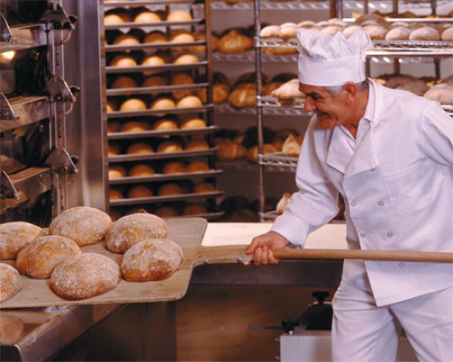
Мұнымен қатар көптеген зерттеушілер түнгі ауысымда ұзақ уақыт істеген адамдарда физиологиялық ырғақтылықтардың қайта құрылу процесінің болатындығын атап көрсеткен. Мысалы, отырып жұмыс істейтіндердің дене температурасының ырғақты өзгерістері 5-6 апта өткеннен кейін-ақ байқалса, үздіксіз түнгі ауысымда істейтін нан пісірушілер осы ырғақтылықтың инверсиясы пайда болған.

Slide 17
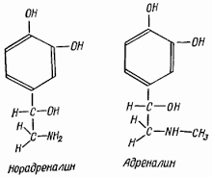
Ал түнгі ауысымда істейтін баспа қызметкерінде сағат 21-ден таңғы сағат 4-ке дейін дене температурасының көтеріліп, жұмыстың бастапқы кезінде адреналин мен норадреналин көбейіп, одан әрі төмендегені байқалған. Қызмет әрекеттері осыған ұқсас адамдардың кешкілік кездегі қандарының құрамындағы қышқыл-сілтілік және адреналин мен норадреналин тепе-теңдігінің акрофазасы 22-23 сағатқа ауысқан, ал күндіз істейтіндерде 17-18 сағатқа тура келген.

Slide 18
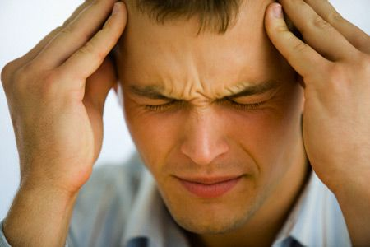
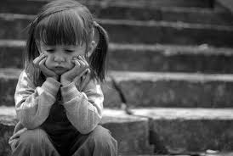
Ұзақ мерзімді түнгі және ауысымдық жұмыс, ең бастысы, егер оған адам бейімделе алмаса, нәтижесінде жүйке ауруларының симптомдары – бас ауруы, бас айналуы, невроздық, көңіл күйінің өзгерістері, т.б. – пайда болады. Бұл көп жағдайларда асқазан қызметінің бұзылуына, соның ішінде гастрит, асқазан жарасының пайда болуына әкеп соғады. Мысалы, күндізгі ауысымда істейтін 300 адамның 5%-да асқазан жарасы байқалса, түнгі ауысымда істейтін 600 адамның 15%-ы осы аурудан зардап шеккен.

Slide 19

Ырғақтылықтың қайта құрылуының болмауы адам организмі үшін теріс фактор болып саналады, өйткені бұл жағдайға көріне бейімделуіне қарамастан, мұндай адамдардың өмірі биологиялық ырғақтылыққа қарсы жүреді. Шындығында, егер ауысымды және түнгі жұмыстарда ұйқы-сергектілік ырғақтылығы өзгеретін болса, ал басқа функциялардың ырғақтылығы бұрынғы тәртіппен іске асырылса, онда олардың арасында келіспеушілік туындайды да, кейбір аурулардың пайда болуына әкеп соғады.

Slide 20
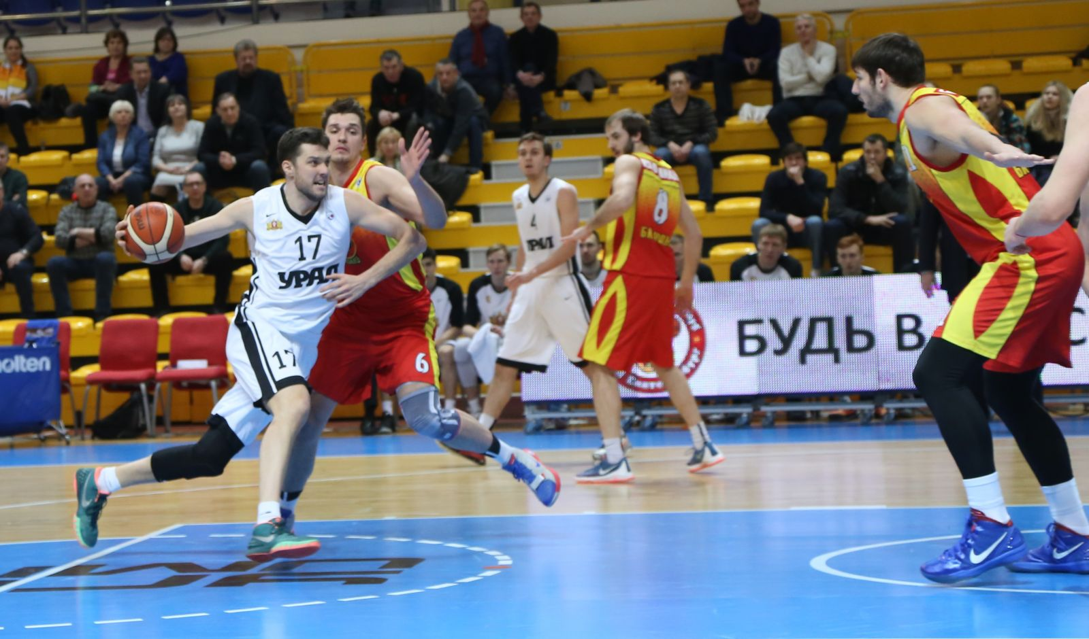
Мысалы, баскетболшылар сағат 7-ден 8 сағат 30 минутқа дейін жаттыққанда жүрек жиырылуы жылдамдығының тәуліктік қисықтығы, сол жақ қарыншадан қанды айдап шығару, әдетте, биік шыңы 18 сағатта байқалатын көлемнің үстіне 11-12 сағатта қосымша көтерілулер пайда болған, дене температурасы сағат 7-де көтеріліп, сағат 19-да төмендеген.Таңғы жаттығудан кешкіге өту жоғарғы көрсеткіштер деңгейі қалыпты уақытқа қайтып оралған.

Slide 21
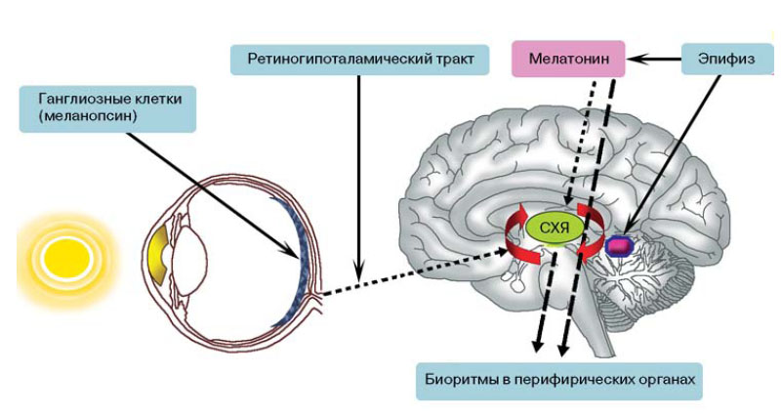

Slide 22
Басқа бір экспериментте адамдарды 12 тәуліктік режимге ығыстырылған оқшауланған камерада 45 күнге отырғызған. Үш аптадан кейін жүрек жиырылу жылдамдығының АҚ, тыныс алу жылдамдығының және дене температурасының тәуліктік динамикасы мен ЭЭГ жаңа режимге сәйкестенді, яғни физиологиялық функциялардың циркадиандық ырғақтылығы 180˚ ауысқан. Адамның тәуліктік ырғақтылығының қалыпты 24 сағаттық мезгілділігі уақытты өлшеу мүмкіндігі жоқ камералар мен бункерлерде және сол сияқы үңгірлерде сағат 19-дан 24-ке дейінгі аралықта өзгерулері мүмкін. Сыртқы уақытты есептеуден оқшауланған көпшілік адамдарда ырғақтылық периоды тәуліктен көбірек, орташа 25-26 сағаттай болады.

Slide 23
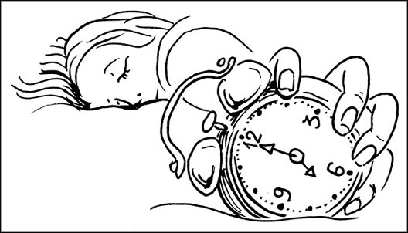
НАЗАРЛАРЫҢЫЗҒА РАХМЕТ!

